Slide 1
2017年衡阳市医疗机构医用耗材 及检验试剂集中采购
信息确认、报价、开标解密 指南

Slide 2
目 录
一、项目数据信息确认
二、项目数据报价
三、项目数据开标解密

Slide 3
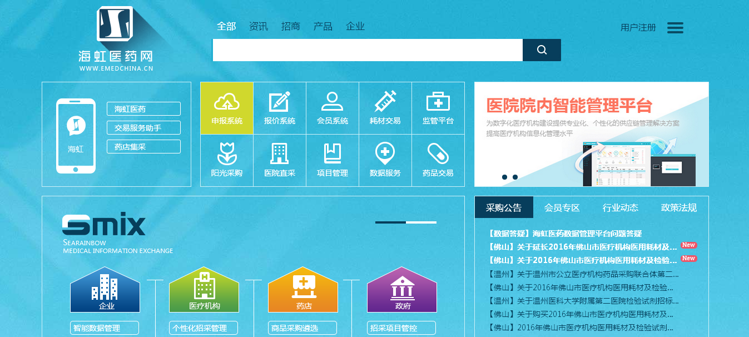
登录海虹医药网
进入【申报系统】

Slide 4
进入【数据管理平台】

Slide 5
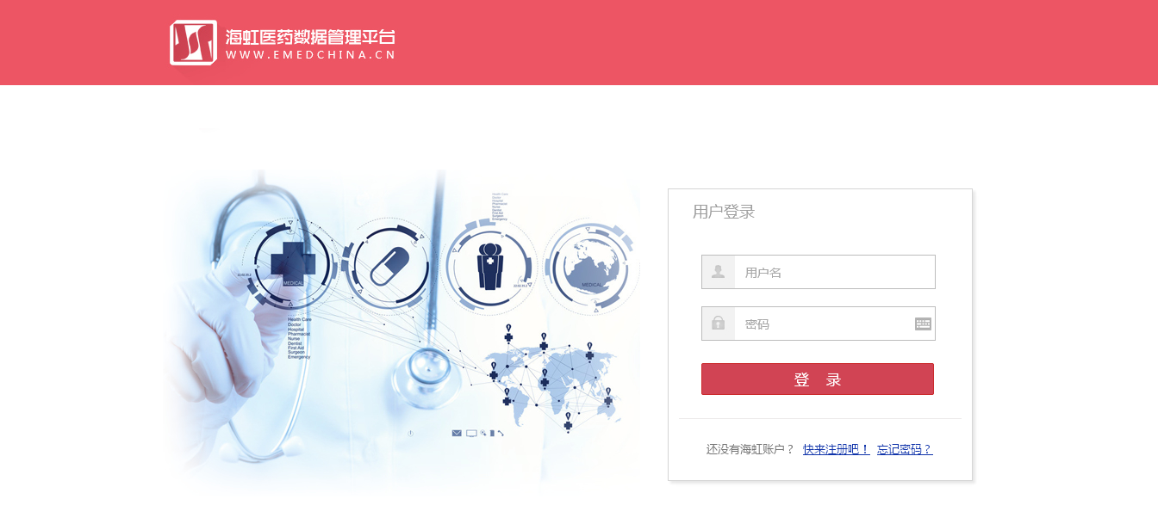
输入用户名和密码，点击【登录】

Slide 6
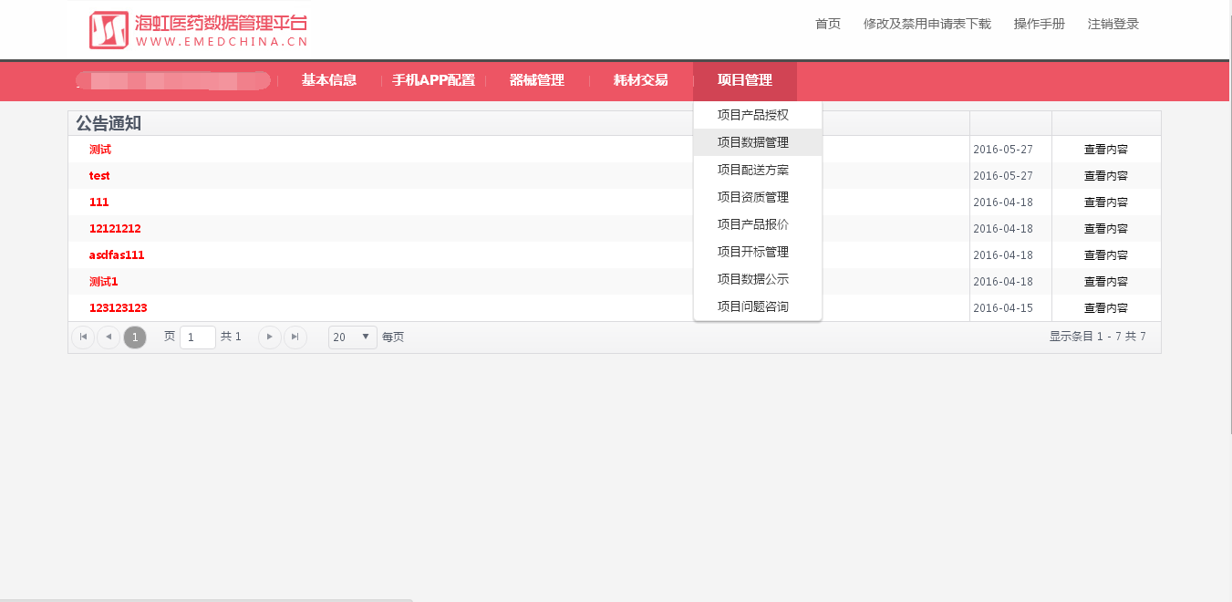
点击【项目数据管理】，进入项目选择页面

Slide 7
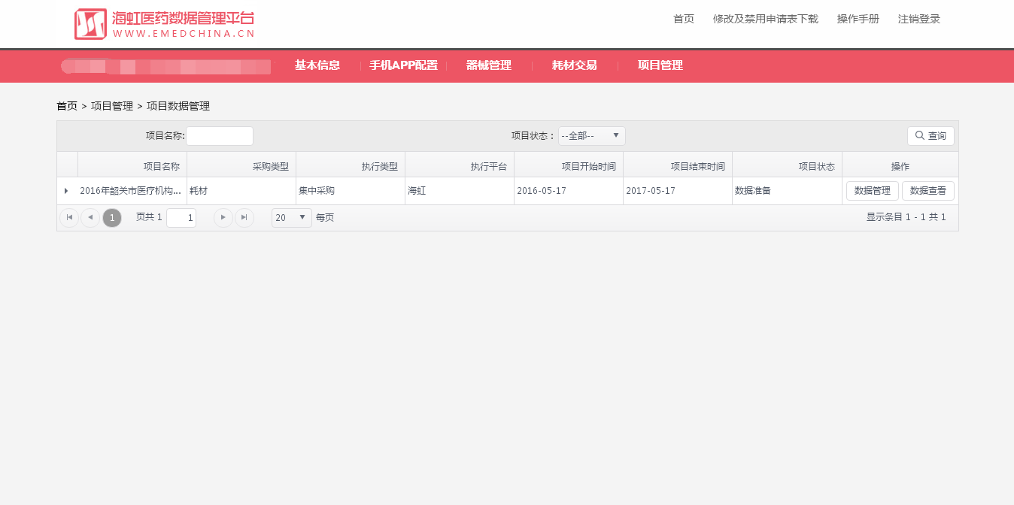
输入项目名称进行查询
点击【数据查看】

Slide 8
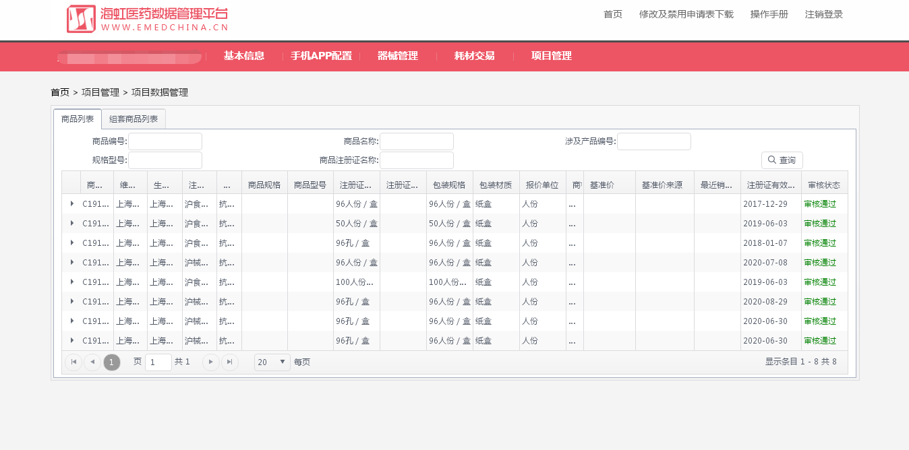
在【商品列表】查看基准价信息

Slide 9
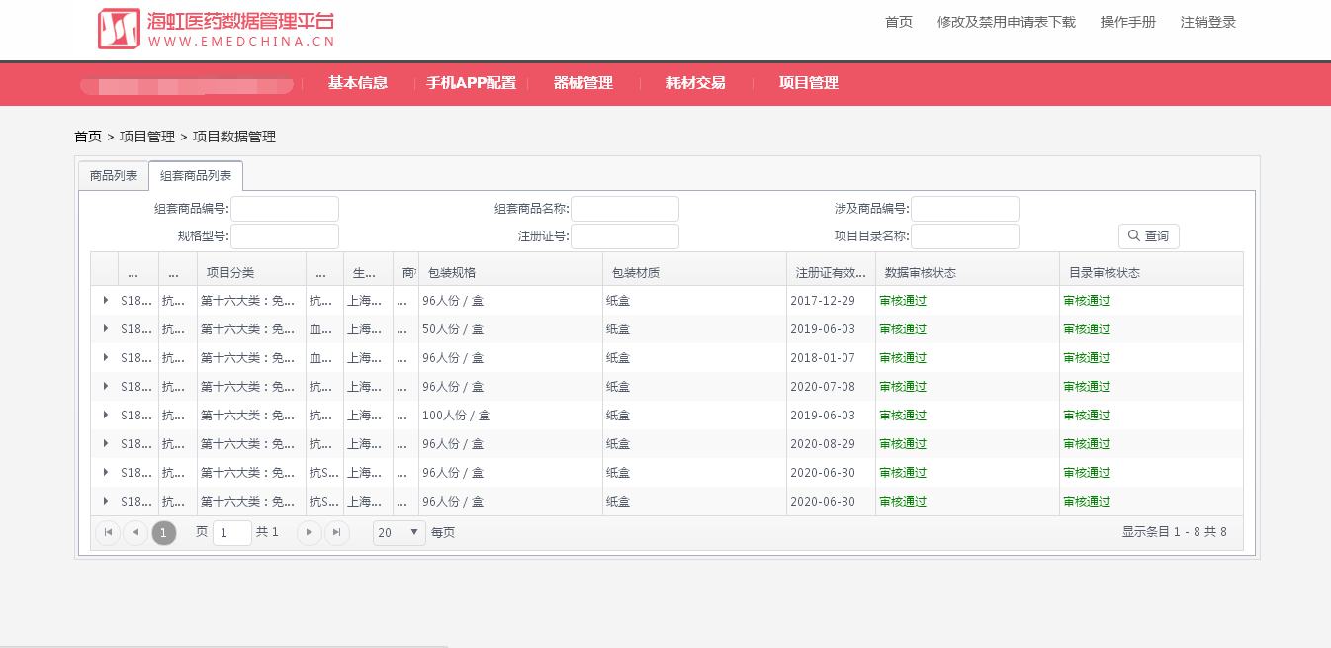
在【组套商品列表】查看数据审核状态，当所有审核状态均显示【审核通过】时，才可进入报价阶段

Slide 10
点击【数据管理】

Slide 11
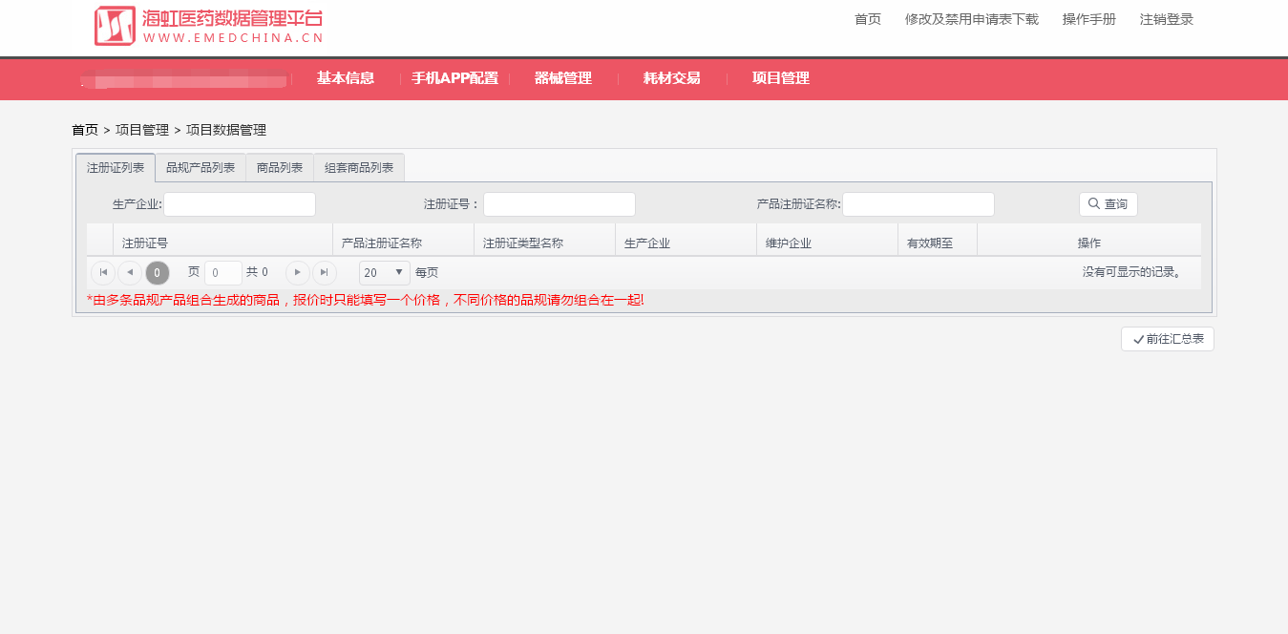
点击【前往汇总表】

Slide 12
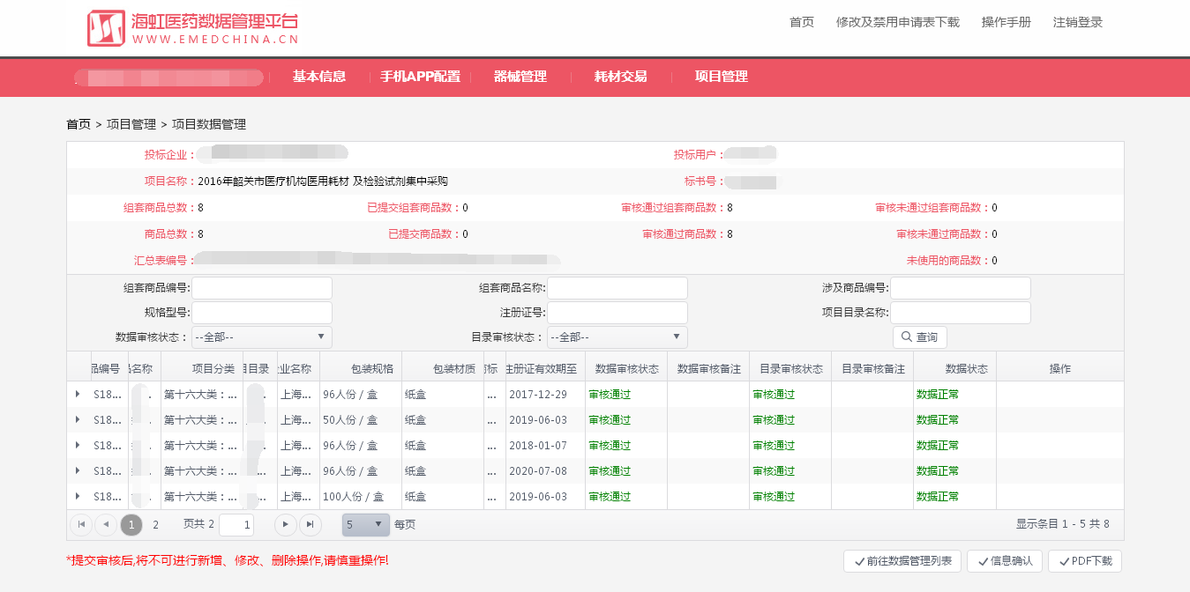
在此查看数据审核状态，当所有审核状态均显示【审核通过】时，才可进入报价阶段

Slide 13
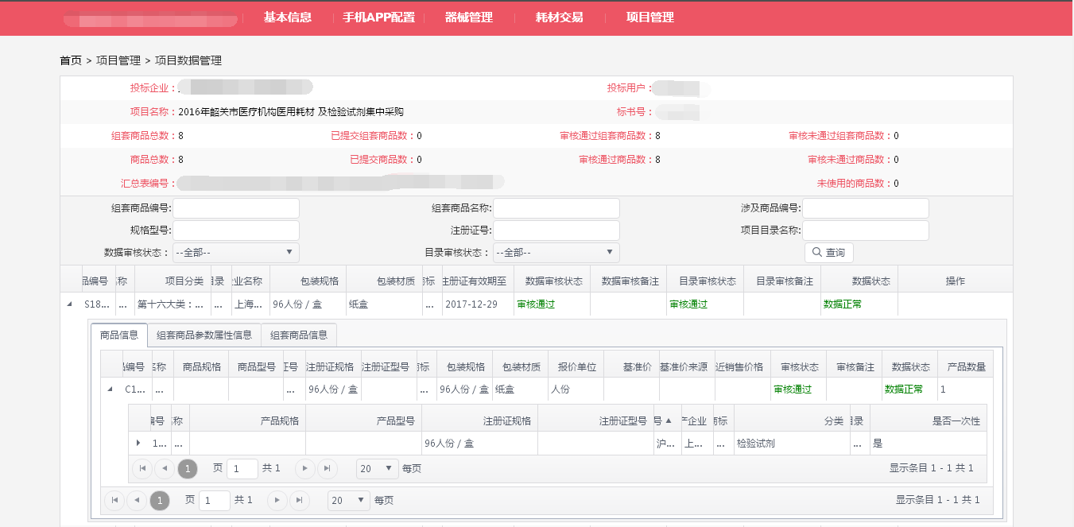
点击“▶”按钮
在此查看基准价信息

Slide 14
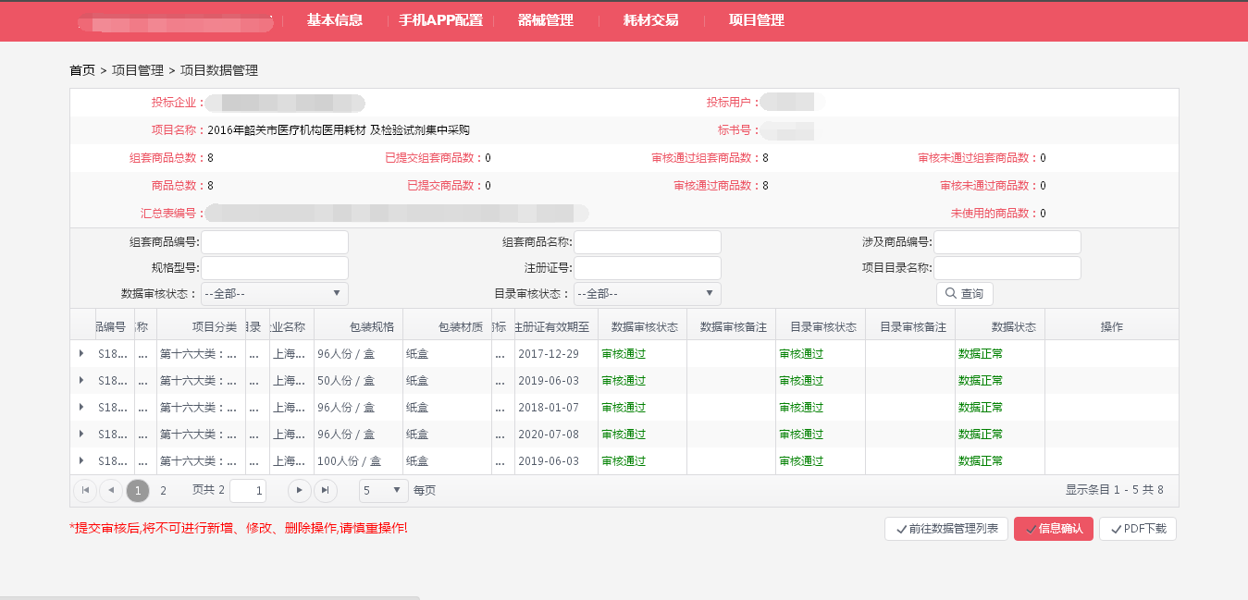
数据信息检查无误后，点击【信息确认】

Slide 15
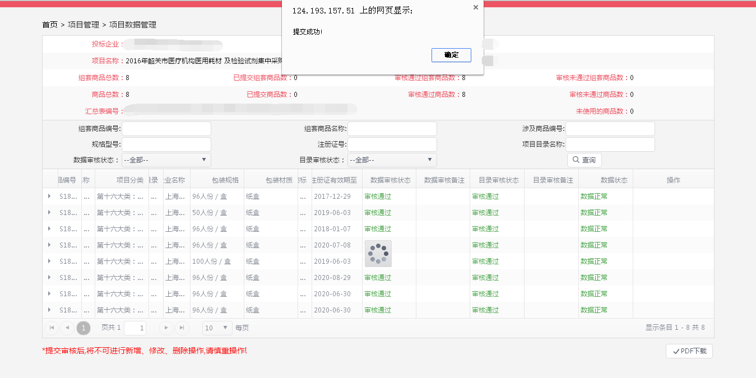
点击【确定】完成信息确认。 未在规定时间内完成信息确认的，视为已确认。

Slide 16
目 录
一、项目数据信息确认
二、项目数据报价
三、项目数据开标解密

Slide 17
报价原则
1、商品报价时，按“报价单位”进行报价。如试剂类报价单位为“ml”或“人份”，则供应商报价需报1ml或1人份的价格。 注意：只填西文状态的数字，如168.88。请勿写成以下形式：168.88元、168。88。
2、如果价格中包含小数部分，不得超过4位小数。小数点后超过四位数将四舍五入。报价不得超过一百万。
3、报价时如决定放弃某个商品，请在报价系统中勾选放弃选项，再行保存。关于勾选放弃的操作请慎重，对于手动组套的组套商品，如放弃其中一个商品，则这个商品涉及所有的组套商品全部视同为放弃。
4、所报价格为“0”，视为免费赠送，请慎重。
5、标书密码由供应商自行设置并牢记，遗忘标书密码将无法成功开标解密，并被视为自行放弃。

Slide 18
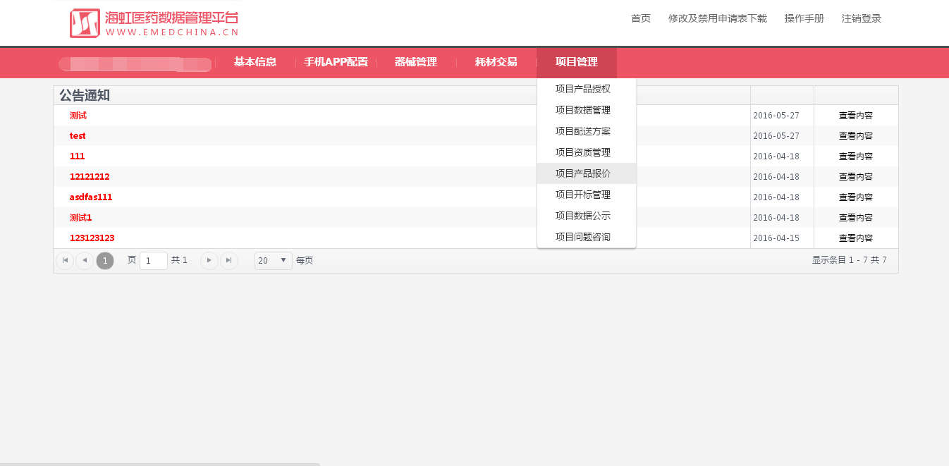
点击【项目产品报价】，进入项目选择页面

Slide 19
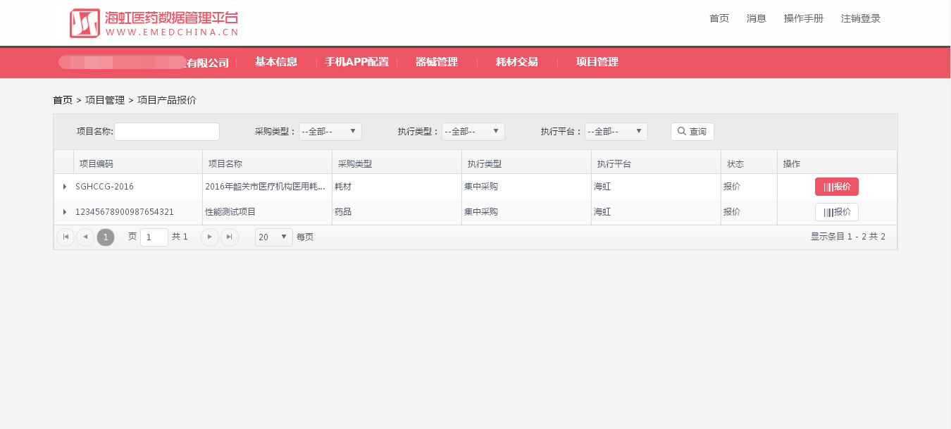
输入项目名称进行查询
点击【报价】

Slide 20
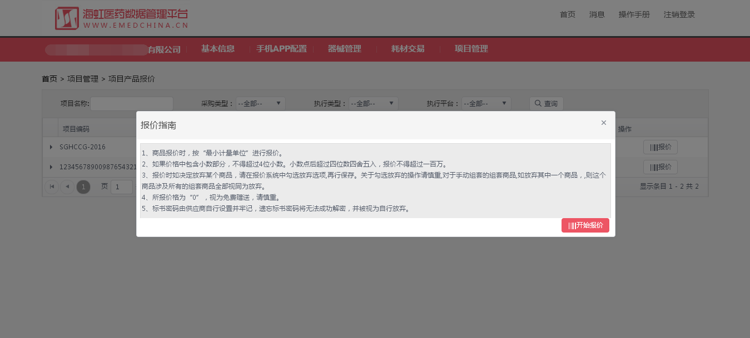
阅读报价指南，点击【开始报价】

Slide 21
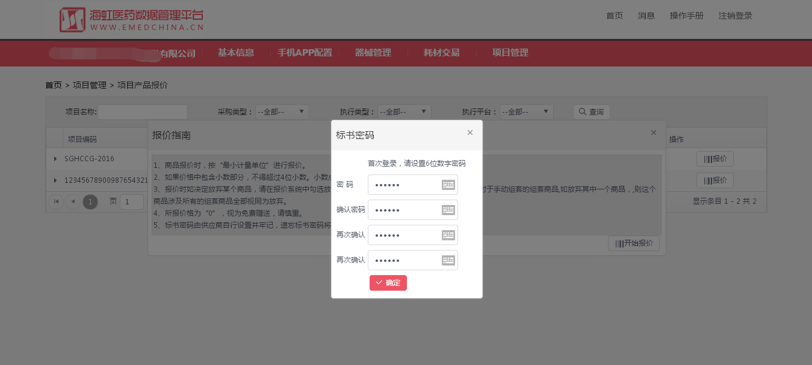
设置标书密码，点击【确定】。 务必牢记标书密码，遗忘标书密码将无法成功开标解密，并被视为自行放弃。

Slide 22
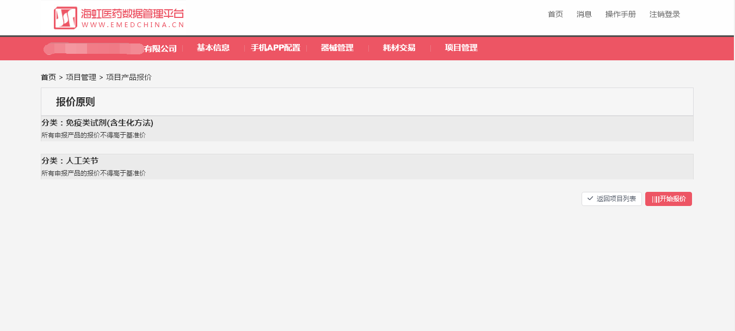
查看报价原则，点击【开始报价】

Slide 23
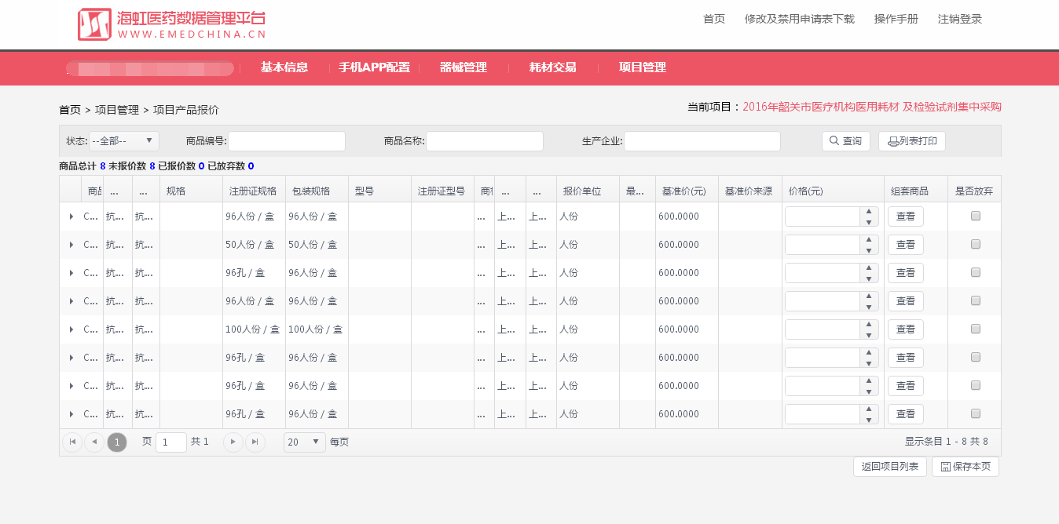
请慎重操作，对于手动组套的组套商品，如放弃其中一个商品，则这个商品涉及所有的组套商品全部视同为放弃

Slide 24
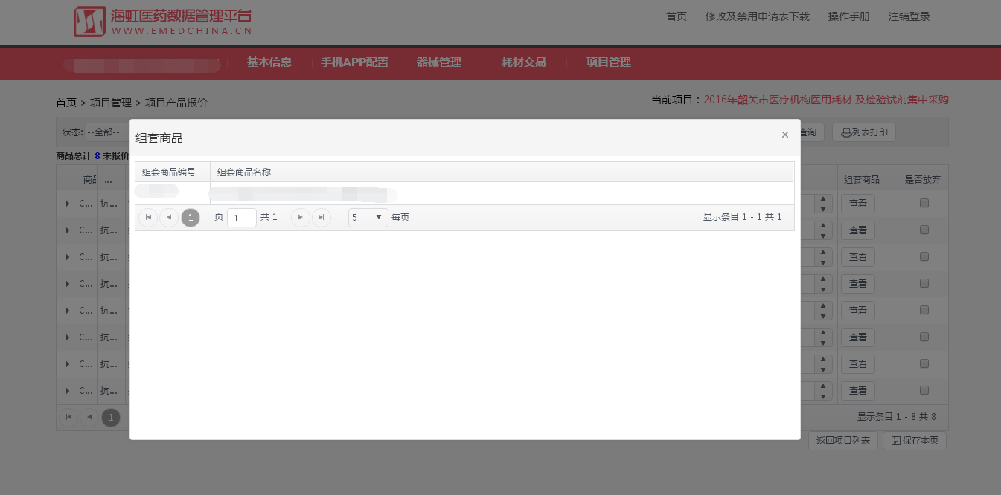
点击【查看】可查看此商品涉及的所有组套商品的信息

Slide 25
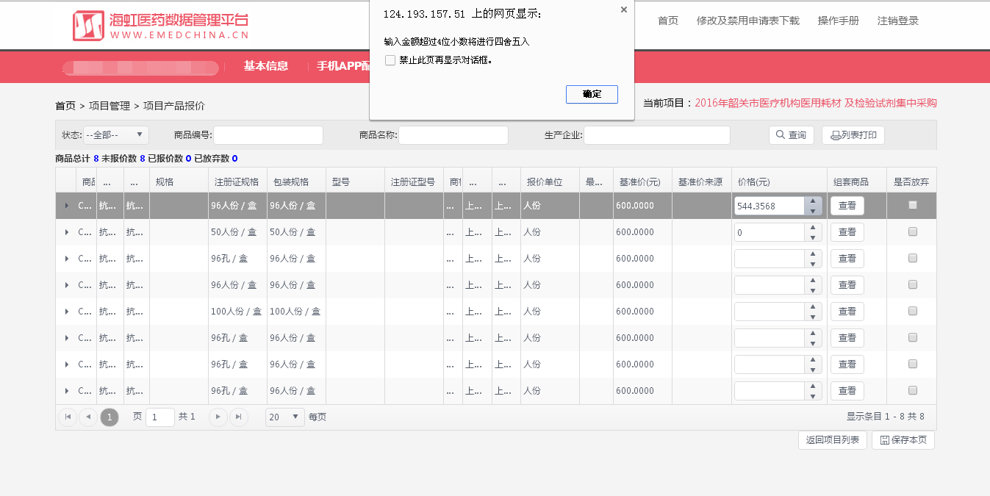
输入金额超过4位小数，提示将会进行四舍五入
所报价格为“0”，视为免费赠送，请慎重

Slide 26
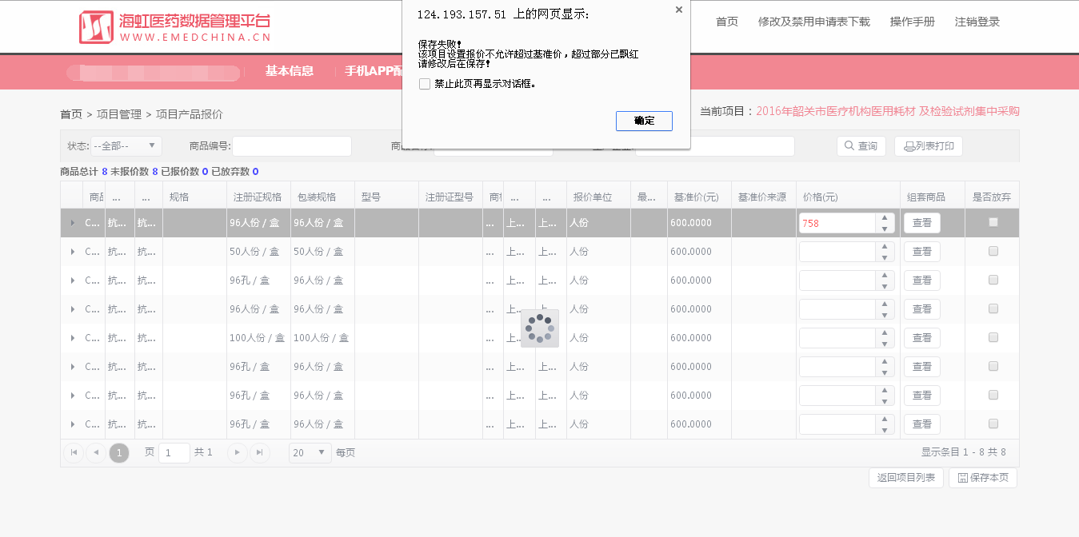
报价高于基准价,系统将提示【保存失败】

Slide 27
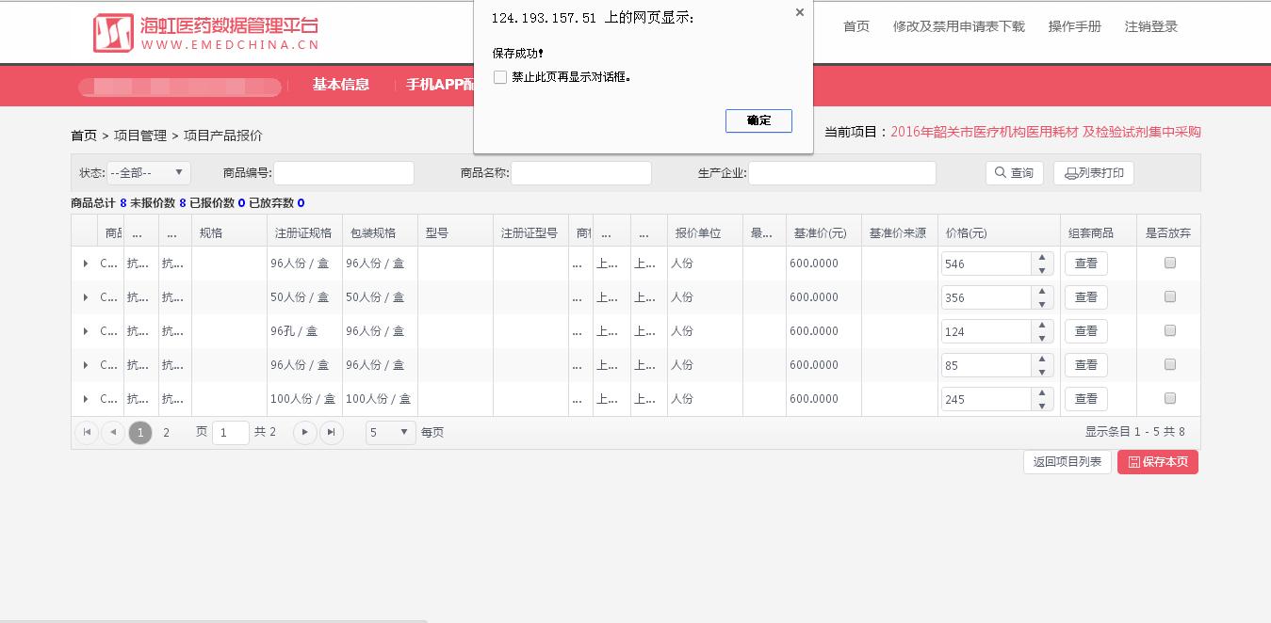
点击【确定】
按“报价单位”报价
填写价格
本页报价完毕，请翻页继续报价，直至全部商品都报价完成
点击【保存本页】

Slide 28
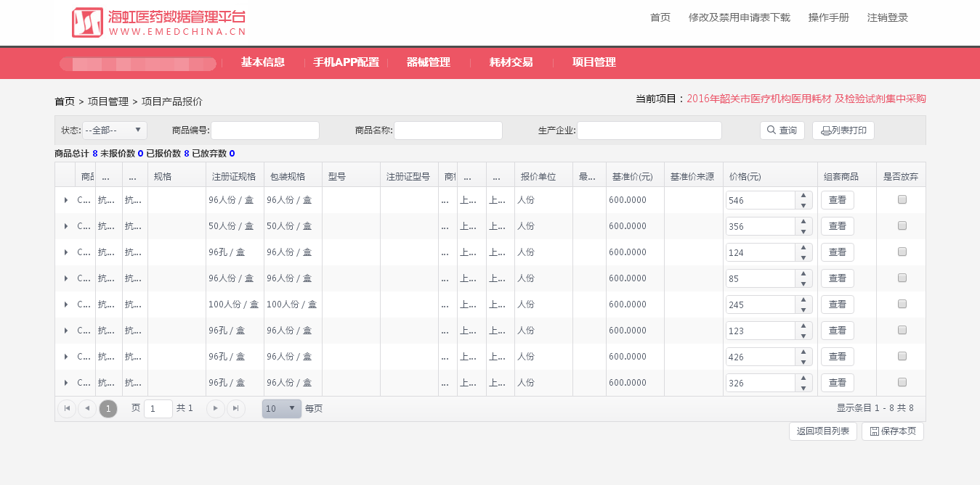
【未报价数】显示为0，则报价完毕

Slide 29
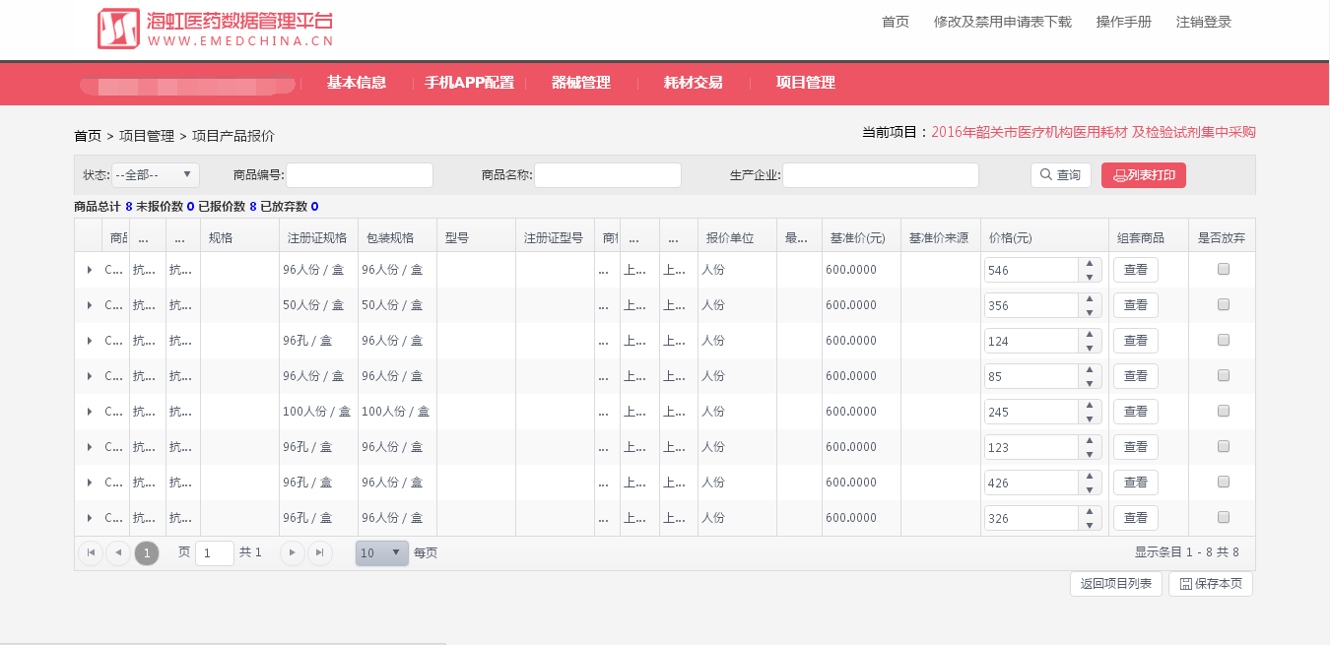
报价完毕，点击【列表打印】，可打印报价表

Slide 30
纸质报价表
纸质报价表为非必交文件，如供应商在规定时间内正常上网操作，牢记标书密码，一般情况下无须使用纸质报价表。
供应商在数据管理平台中报价完毕后，可以打印出纸质报价表。若因路途遥远，无法加盖供应商公章，可以把加盖供应商公章的报价表传真给本次集中采购项目的被授权人，被授权人对报价表签字同时也在信封密封处签字，在网上报价时间内递交至广东海虹药通电子商务有限公司衡阳分公司（广州公司不接收）。纸质报价表不接收传真件。
密封纸质报价表的信封上请注明为“纸质报价表”、标书号及供应商名称。

Slide 31
目 录
一、项目数据信息确认
二、项目数据报价
三、项目数据开标解密

Slide 32
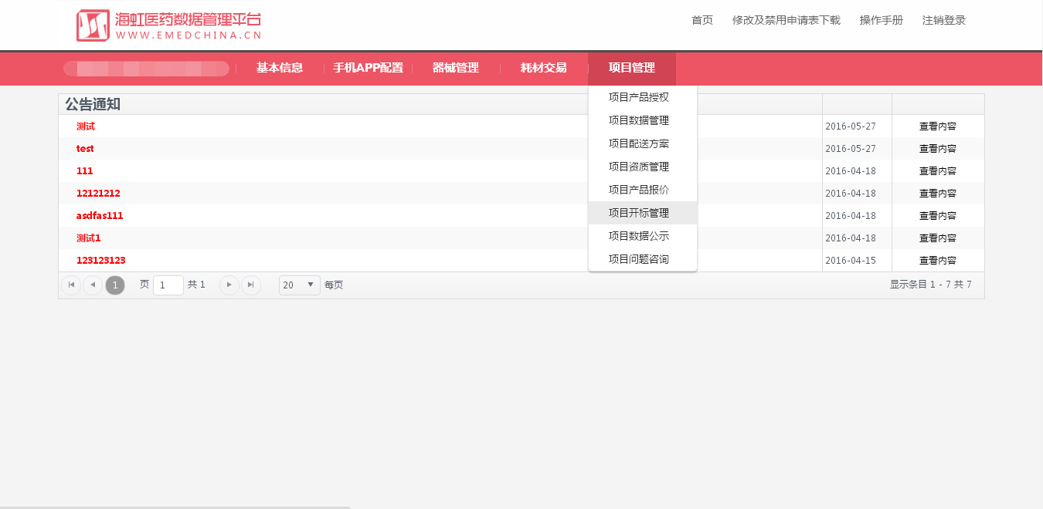
点击【项目开标管理】，进入项目选择页面

Slide 33
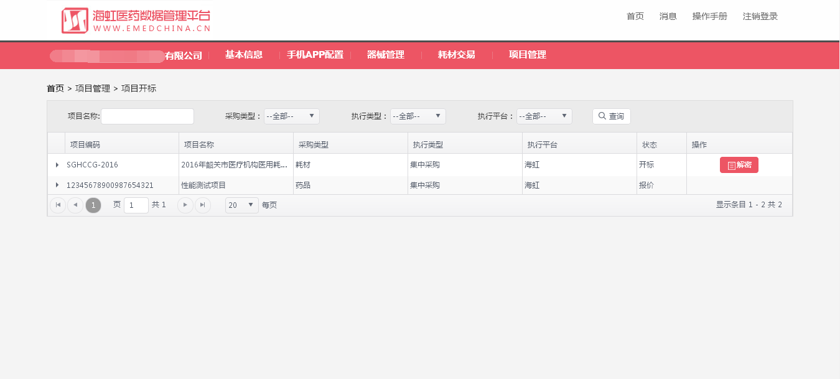
输入项目名称进行查询
点击【解密】

Slide 34
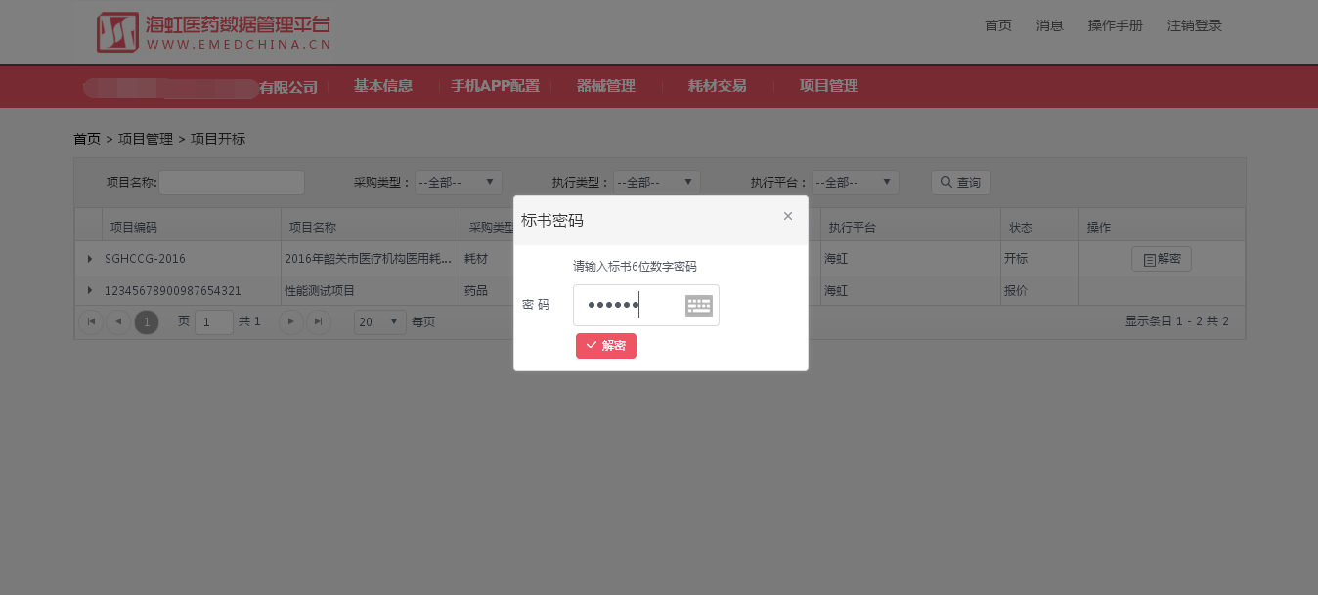
输入报价时设置的标书密码，点击【解密】

Slide 35
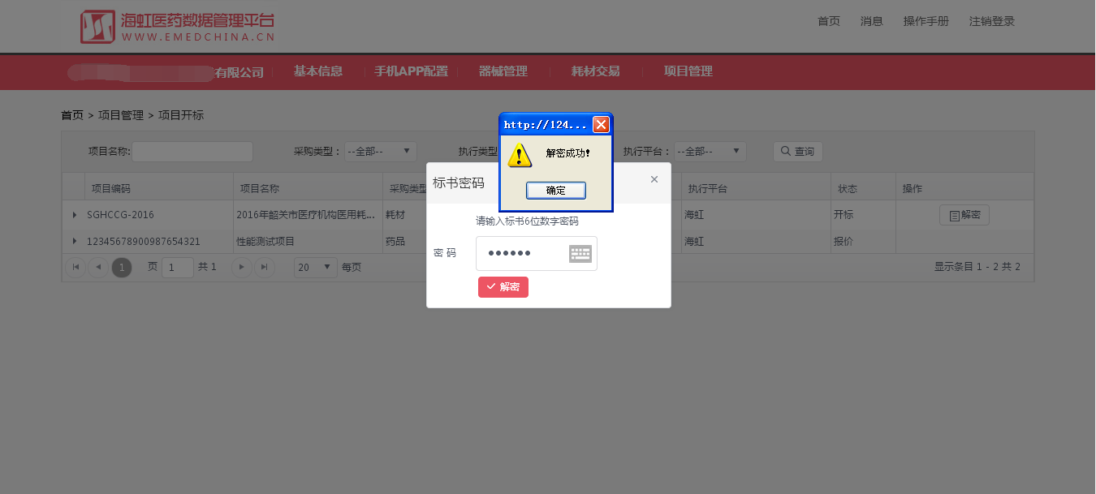
解密成功，点击【确定】，完成开标解密

Slide 36
时间安排表
时 间 | 项 目 阶 段
2018年1月16日8:30—2018年1月17日17：00 | 基准价信息澄清
2018年1月16日8:30—2018年1月18日17：00 | 项目数据信息确认
2018年1月19日8:30—2018年1月21日17：00 | 项目数据报价
2018年1月22日9:00—2018年1月22日11：30 | 项目数据开标解密
注意：如企业不能在规定时间里进行报价、开标解密的，视同企业放弃本次集中采购，一切责任自负。

Slide 37
谢 谢！

